Slide 2
강의 및 교재의 목표
리눅스
초보자
리눅스
중급자

Slide 3
온라인 강의를 들으면 좋은 사람
리눅스를 처음으로 사용하는 Windows 사용자
리눅스를 명령어 정도만 사용해 본 사람
전반적인 리눅스를 정리하고 싶은 사람
강의의 기준 독자
▶ 프로그래밍 언어를 하나쯤 공부해 본 사람
또는
▶ 대학 컴퓨터 관련 전공 2학년 정도 수준
온라인 강의에 적합하지 않은 사람
컴퓨터를 처음 공부하는 사람
이미 리눅스를 실무에서 사용하고 있는 사람
강의만 들으면 바로 졸리는 사람

Slide 4
권장 실습 환경
Intel Core i3/5/7 (2세대) 이후 → 64bit, 가상화 지원 필수
RAM 6GB 이상
내장 SSD 또는 외장 SSD(USB 3.0)의 50GB 이상 여유분
64bit Windows 7 이후
최소 실습 환경
Intel 셀러론 (2세대) 이후 → 64bit, 가상화 지원 필수
RAM 3GB
하드디스크 50GB 이상 여유분
32bit Windows XP 이후

Slide 5
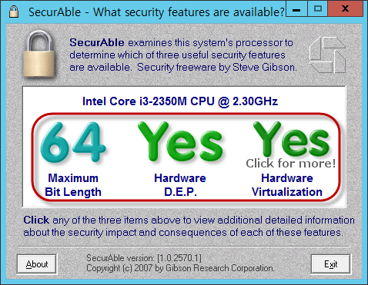
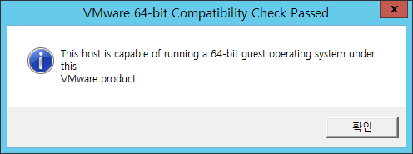
실습 가능 컴퓨터 확인
(1) Securable
https://www.grc.com/securable.htm
(2) Processor Check for 64-Bit Compatibility
http://cafe.naver.com/thisislinux

